Slide 1
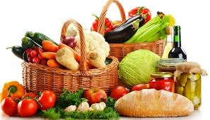
স্বাগতম

Slide 2
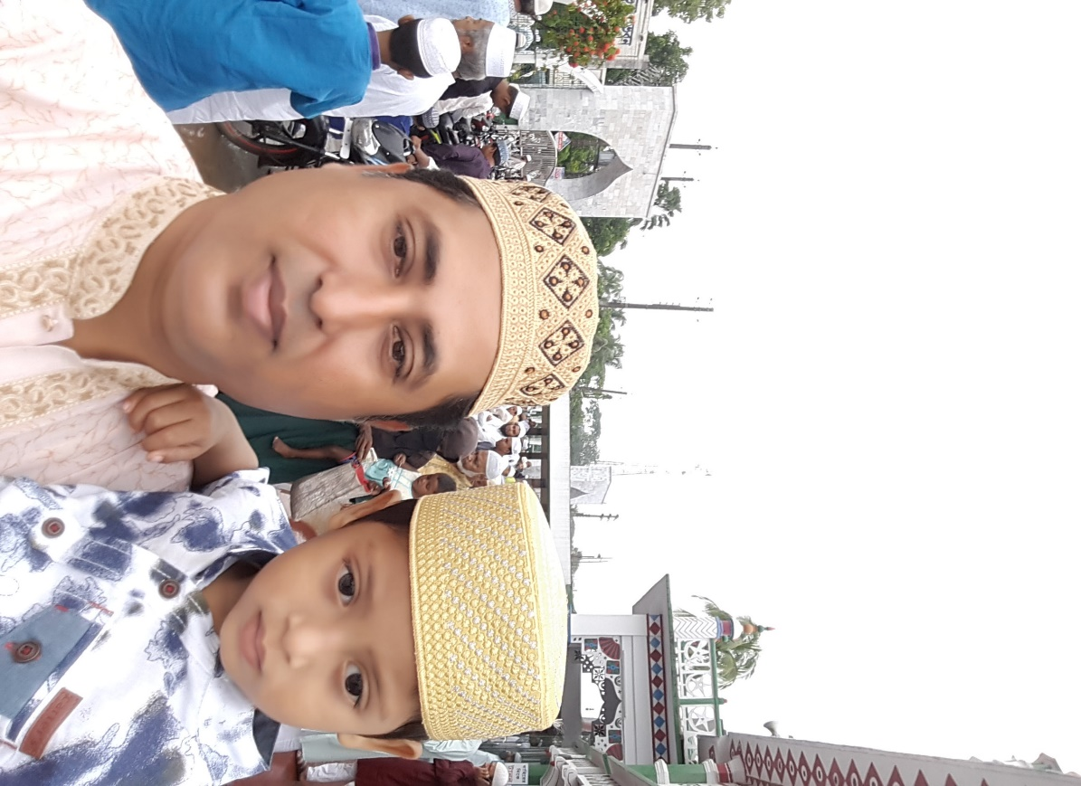
শিক্ষক পরিচিতি
মোহাম্মদ নজরুল ইসলাম
সহকারী শিক্ষক
রহমানিয়া দাখিল মাদ্রাসা
গোপিনাথপুর, সদর ,নোয়াখালী
মোবাইল নম্বর -018165139333
ইমেইল -islamnazrul5032@gmail.com

Slide 3
পাঠ পরিচিতি
শ্রেনী- নবম
বিষয়- শারীরিক শিক্ষা
অধ্যায়- ৫ম
সময়- ৫০ মিনিট
শিক্ষার্থী – ৫০ জন

Slide 4
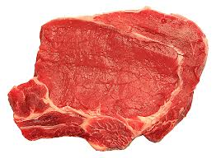
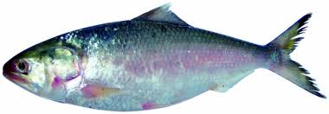
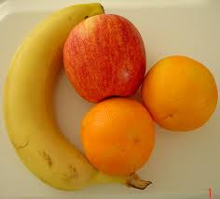
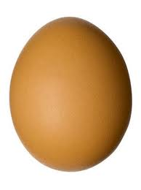
নিচের চিত্রগুলোতে কিসের এবং এগুলো খেলে আমাদের শরীরের কি উপকার হয় ?

Slide 5
পুষ্টি
কেউ কি বলতে পারবে শিশুটির এই অবস্থা কিসের অভাবে?

Slide 6
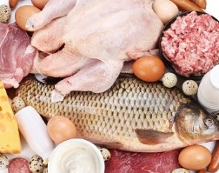
ছবি-১
ছবি-২
এবারে এই ছবিতে কি দেখতে পাচ্ছ?
পুষ্টিকর খাবার খেলে কি হয়?
পুষ্টিকর খাবার
স্বাস্থ্য

Slide 7
আজকের পাঠ -
স্বাস্থ্যের জন্য পুষ্টি

Slide 8
শিখনফল
পুষ্টির ধারনা লাভ করবে।
পুষ্টির প্রয়োজনীয়তা ব্যাখ্যা করতে পারবে।
খাদ্য উপাদানের উৎস ও এর গুণাগুন ব্যাখ্যা করতে পারবে।

Slide 9
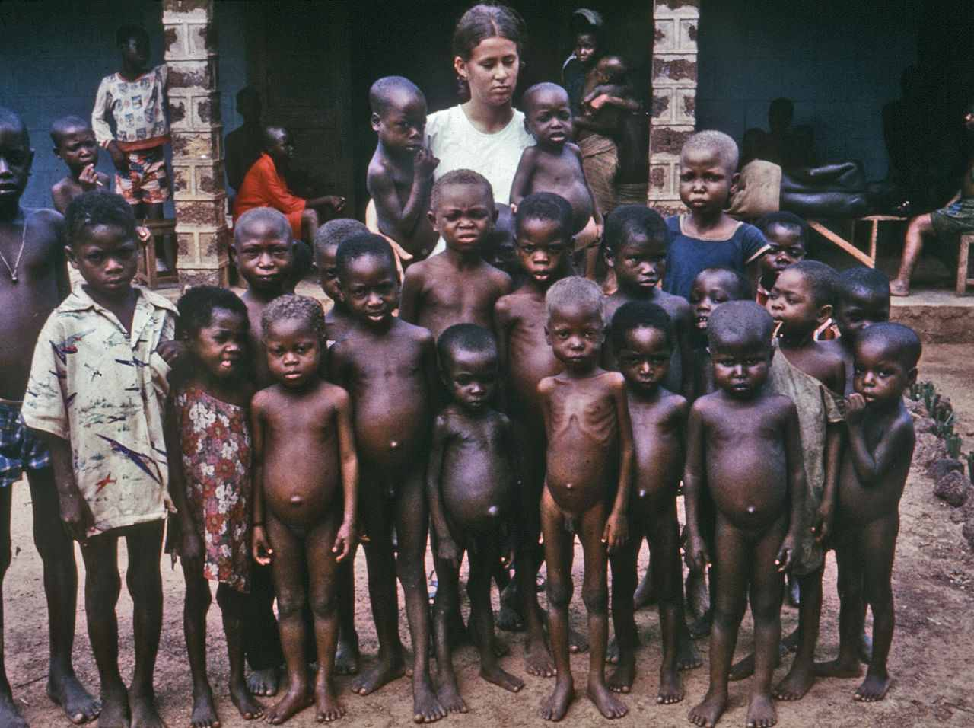
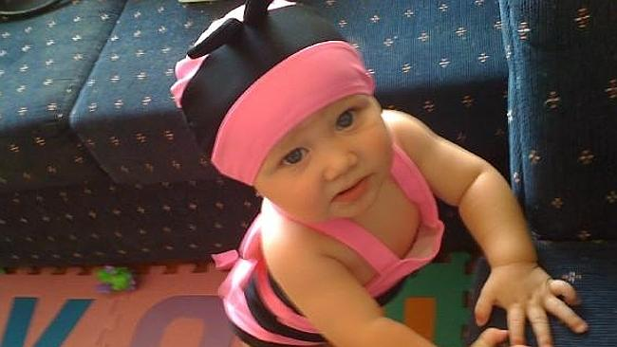

Slide 10
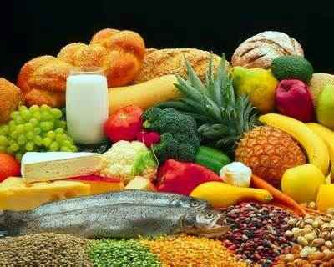
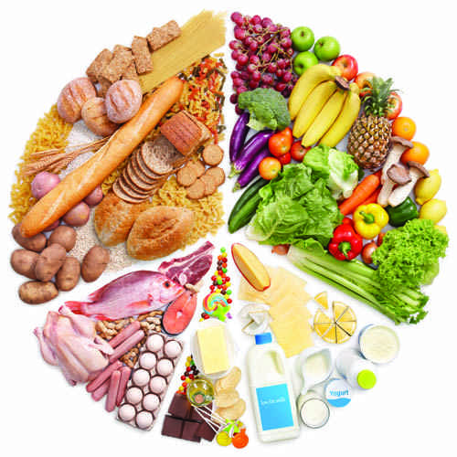
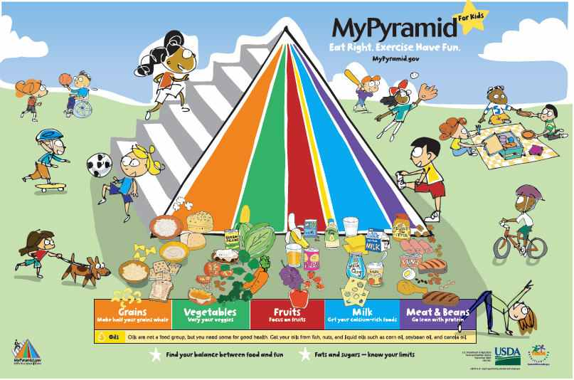
স্বাস্থ্যের জন্য পুষ্টি

Slide 12
খাদ্য কাকে বলে?
যেসব জৈব উপাদান জীবের দেহ গঠন, ক্ষয়পূরণ এবং শক্তি উৎপাদনে ব্যবহূত হয় সেগুলোকে খাদ্য বলে। অর্থাৎ দেহের কাজকর্মসুষ্ঠুভাবে পরিচালনা করে দেহকে সুস্থ, সবল করার জন্য যেসব খাদ্য উপাদান প্রয়োজন সেসব উপাদানকেই খাদ্য বলা হয়।

Slide 13
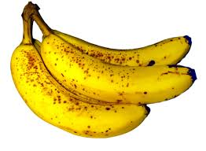
পুষ্টি কি ?
যে শারীরবৃত্তীয় প্রক্রিয়ায় জীব খাদ্যবস্তু গ্রহণ, পরিপাক, পরিশোধন ও আত্তীকরণের মাধ্যমে দেহের ক্ষয়পূরণ, বৃদ্ধি সাধন ও শক্তি উৎপাদিত হয় তাকে পুষ্টি বলে। অর্থ্যাৎ খাদ্য উপাদান যে প্রক্রিয়ায় শরীরের তাপ ও শক্তি জোগায়, দেহের গঠন, বৃদ্ধি ও ক্ষয়পূরণ করে এবং শরীরকে সবল ও রোগমুক্ত রেখে কর্মক্ষম জীবনযাপনে সহয়তা করে তাই হলো পুষ্টি।

Slide 14
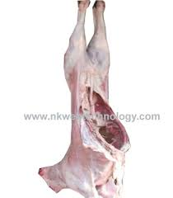
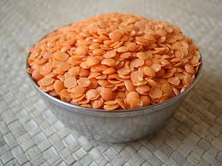
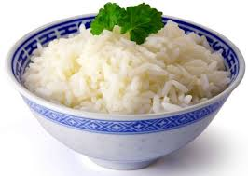
পুষ্টিকর খাদ্য কাকে বলে?
যে সকল খাদ্য শরীরে পুষ্টি যোগায় তাকে পুষ্টিকর খাদ্য বলে।
যেমনঃ

Slide 15
পুষ্টি

Slide 16
অপুষ্টি কি?
অপুষ্টিঃ প্রয়োজনের তুলনায় কম বা বেশি খাবার খেলে তা শরীরকে অসুস্থ করে তোলে। একেই বলে অপুষ্টি। উন্নয়নশীল দেশে অপুষ্টি বলতে পুষ্টিহীনতা অর্থাৎ প্রয়োজনীয় খাদ্যের অভাবকে বোঝায়।

Slide 17
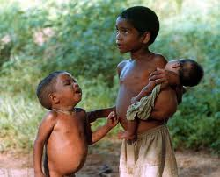
আমাদের শরীরে পুষ্টির প্রয়োজন হয় কেন ?
পুষ্টিহীন শিশু

Slide 18
সুষম খাদ্য কাকে বলে?
সুষম খাদ্য বলতে বুঝায় সঠিক অনুপাতে বিভিন্ন ধরণের খাবার খাওয়া এবং শরীরের স্বাস্থ্যকর ওজন অর্জন করতেএবং সুস্থ্য রাখতে সঠিক পরিমাণে খাবার এবং পানীপান করা। সুষম খাদ্য শর্করা, ফ্যাট, প্রোটিন, ভিটামিন, খনিজ এবং তরল পদার্থ যথাযথ অনুপাত সরবরাহ করে। সর্বোত্তম স্বাস্থ্য এবং ওজন বজায় রাখার জন্য, একটি সামগ্রিক ভারসাম্যযুক্ত খাদ্য গ্রহণ করা উচিত।
সুষম খাদ্যের তালিকা:
শাকসবজি এবং শিম (মটরশুটি)
শস্য বা দানা জাতীয় খাদ্য(গম, ভুট্টা, ভুট্টা, বাজরা, ওট, চাল, আটা, পাস্তা ইত্যাদি)
নিয়মিত ফল গ্রহণ করুন
চর্বিযুক্ত মাংস, হাঁস-মুরগি, মাছ, ডিম, বাদাম জাতীয় খাবার গ্রহণ করুন
দুধ, পনির, দই জাতীয় খাবার গ্রহণ করুন

Slide 19
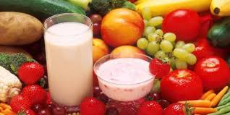
পুষ্টিকর খাবারের উপকারিতাগুলো হলো-
শরীরের অতিরিক্ত চর্বি কমে, ওজন কমায়, ওজন নিয়ন্ত্রণে রাখে। শরীরের শক্তি বৃদ্ধি করে, ত্বক ভাল রাখে, তারুণ্য ধরে রাখে, কোষ্ঠ-কাঠিন্যের সমস্যা দূর করে, প্রস্রাবের (জ্বালাপোড়া) সমস্যা দূর করে, স্মৃতি শক্তি বাড়ে, শরীর স্বুস্থ রাখে, মাথা ঠান্ডা রাখে ও ভালো ঘুম হয়, হৃদরোগ, ডায়াবেটিস প্রতিরোধে সাহায্য করে, এমনকি ক্যান্সারের মতো রোগ প্রতিরোধেও বেশ কার্যকর। এছাড়াও শরীরের বিভিন্ন রোগ ভাল করতে সাহায্য করে এবং বিভিন্ন রোগ থেকে রক্ষা করে।

Slide 20
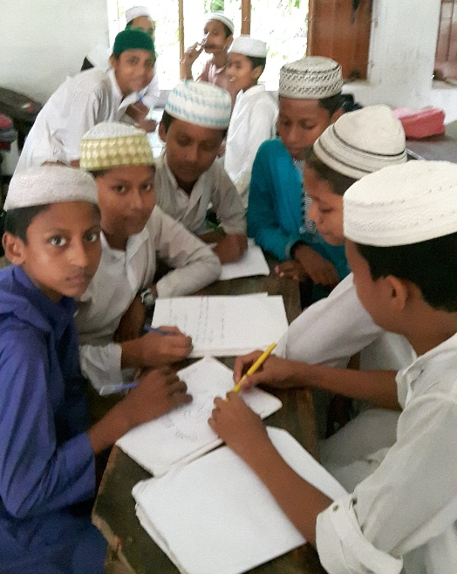
দলিয় কাজ
পুষ্টিকর খাবার খাওয়ার প্রয়োজনিয়তা গুলো খাতায় লিখ।

Slide 21
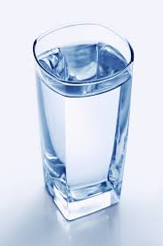
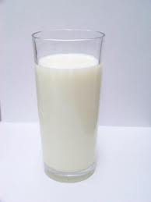
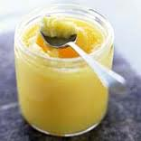
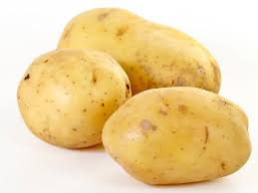
খাদ্যের উপাদান কয়টি ও কি কি?

Slide 22
শিখনফল- ২
খাদ্যের উপাদান | ছবি | উপকারিতা
আমিষ
শর্করা
স্নেহ
ভিটামিন
খনিজ লবন
পানি
দেহ গঠন , বৃদ্ধি সাধন ও ক্ষয় পূরণ করে এবং কর্মশক্তি যোগায় ।
দেহে কর্মশক্তি যোগায় ।
দেহে তাপ ও শক্তি উৎপাদন করে।
রোগ প্রতিরোধ করে দেহকে রক্ষা করে
শরীরের ক্ষয়পুরন ও আভ্যন্তরীণ গঠন করে ।
দেহের গঠন বজায়, দেহকে ঠাণ্ডা ও সচল রাখে, হজমে সাহায্য করে।

Slide 23
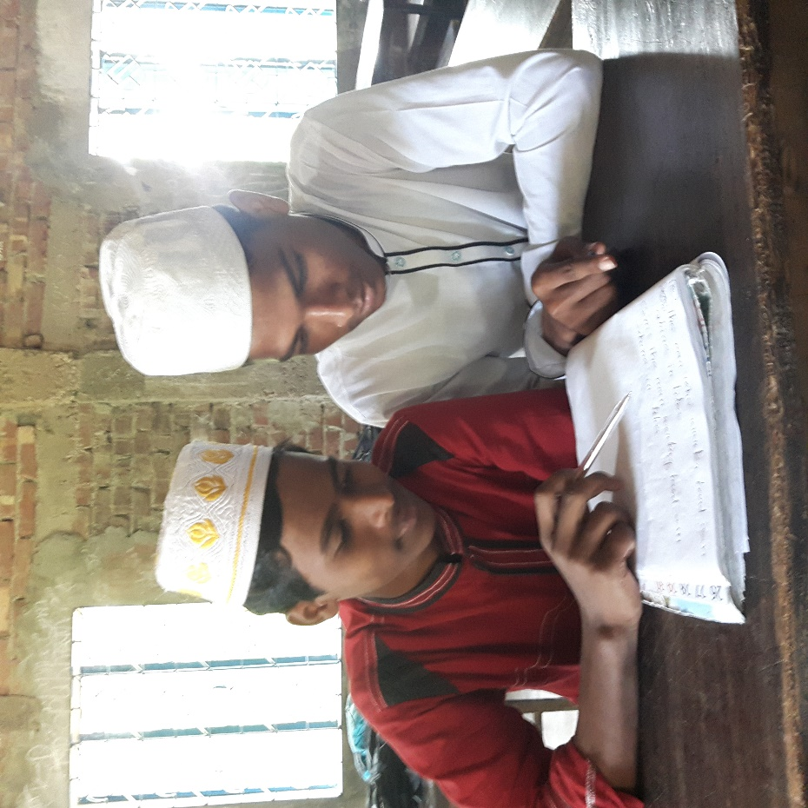
জোড়ায় কাজ-
পুষ্টিকর খাবারের গুরুত্বগুলি তালিকাবদ্ধ কর ।

Slide 24
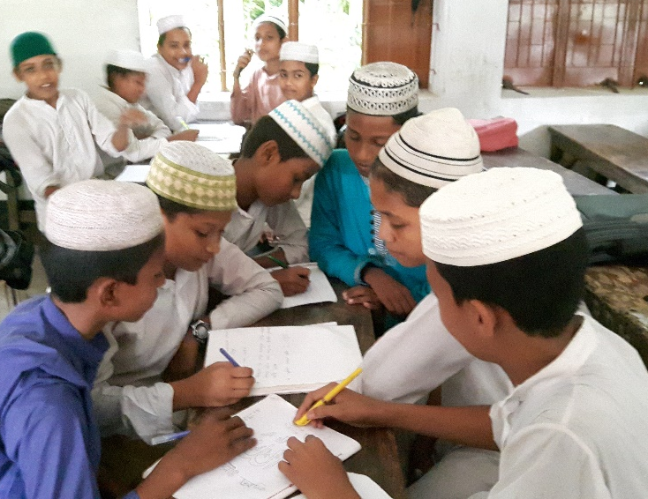
দলীয় কাজ
পুষ্টিহীনতার ফলে সৃষ্ট রোগসমূহ কী

Slide 25
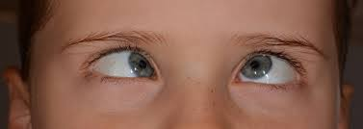
দলীয় কাজের সমাধান
গলগণ্ড
মুখে ঘা
পুষ্টিহীনতার ফলে সৃষ্ট রোগসমূহ
স্কার্ভি
রিকেটস
রাতকানা

Slide 26
মূল্যায়ন
সুষম খাদ্য
পুষ্টি
উদ্দীপকের আলোকে নিচের প্রশ্নগুলোর উত্তর দাও -
(ক) সুষম খাদ্য কাকে বলে? ১
(খ) পুষ্টিহীনতা কেন হয় ? ২
(গ) “পুষ্টিহীনতা ক্রীড়াক্ষেত্রে সফলতার প্রধান অন্তরায়”- ব্যাখ্যা কর । ৩
(ঘ) “সুস্থ সবল দেহ গঠনে পুষ্টির ভূমিকা অপরিসীম”- উক্তিটির যথার্থতা মূল্যায়ন কর। ৪

Slide 27
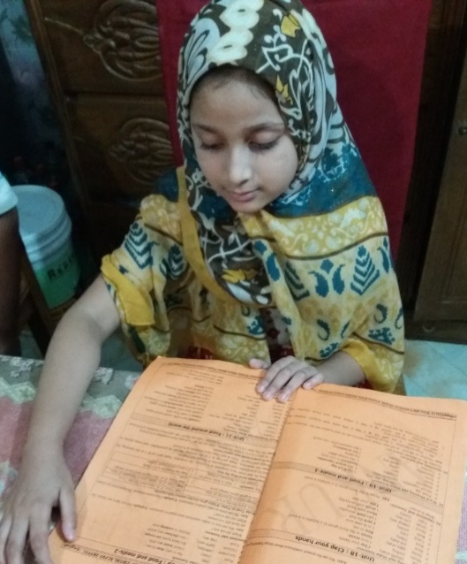
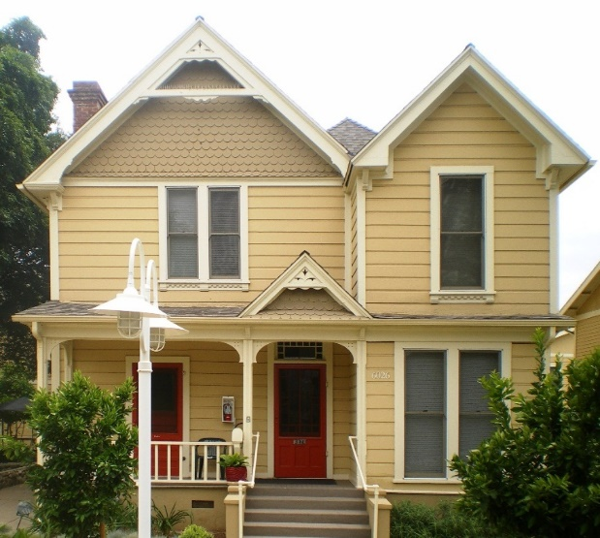
বাড়ীর কাজ
খাদ্যের উপাদান অনুসারে বিভিন্ন প্রকার খাদ্যের একটি তালিকা তৈরি করবে।

Slide 28
